Slide 1
Проектное предложение: сквер «СЕРЕБРЯНЫЙ»
Архитектурная мастерская ТЕКТОНИКА

Slide 2
Проектное предложение: сквер «Серебряный»
Анализ территории
Недостатки:
Отсутствие мест и зон отдыха
Отсутствие детской игровой площадки
Отсутствие игровых зон для школьного возраста
Отсутствие выделенной зоны для выгула собак
Отсутствие прогулочной дорожно-тропиночной сети
Достоинства:
Разнообразие зеленых насаждений
Насыщенный пешеходный трафик
Удобная транспортная доступность

Slide 3
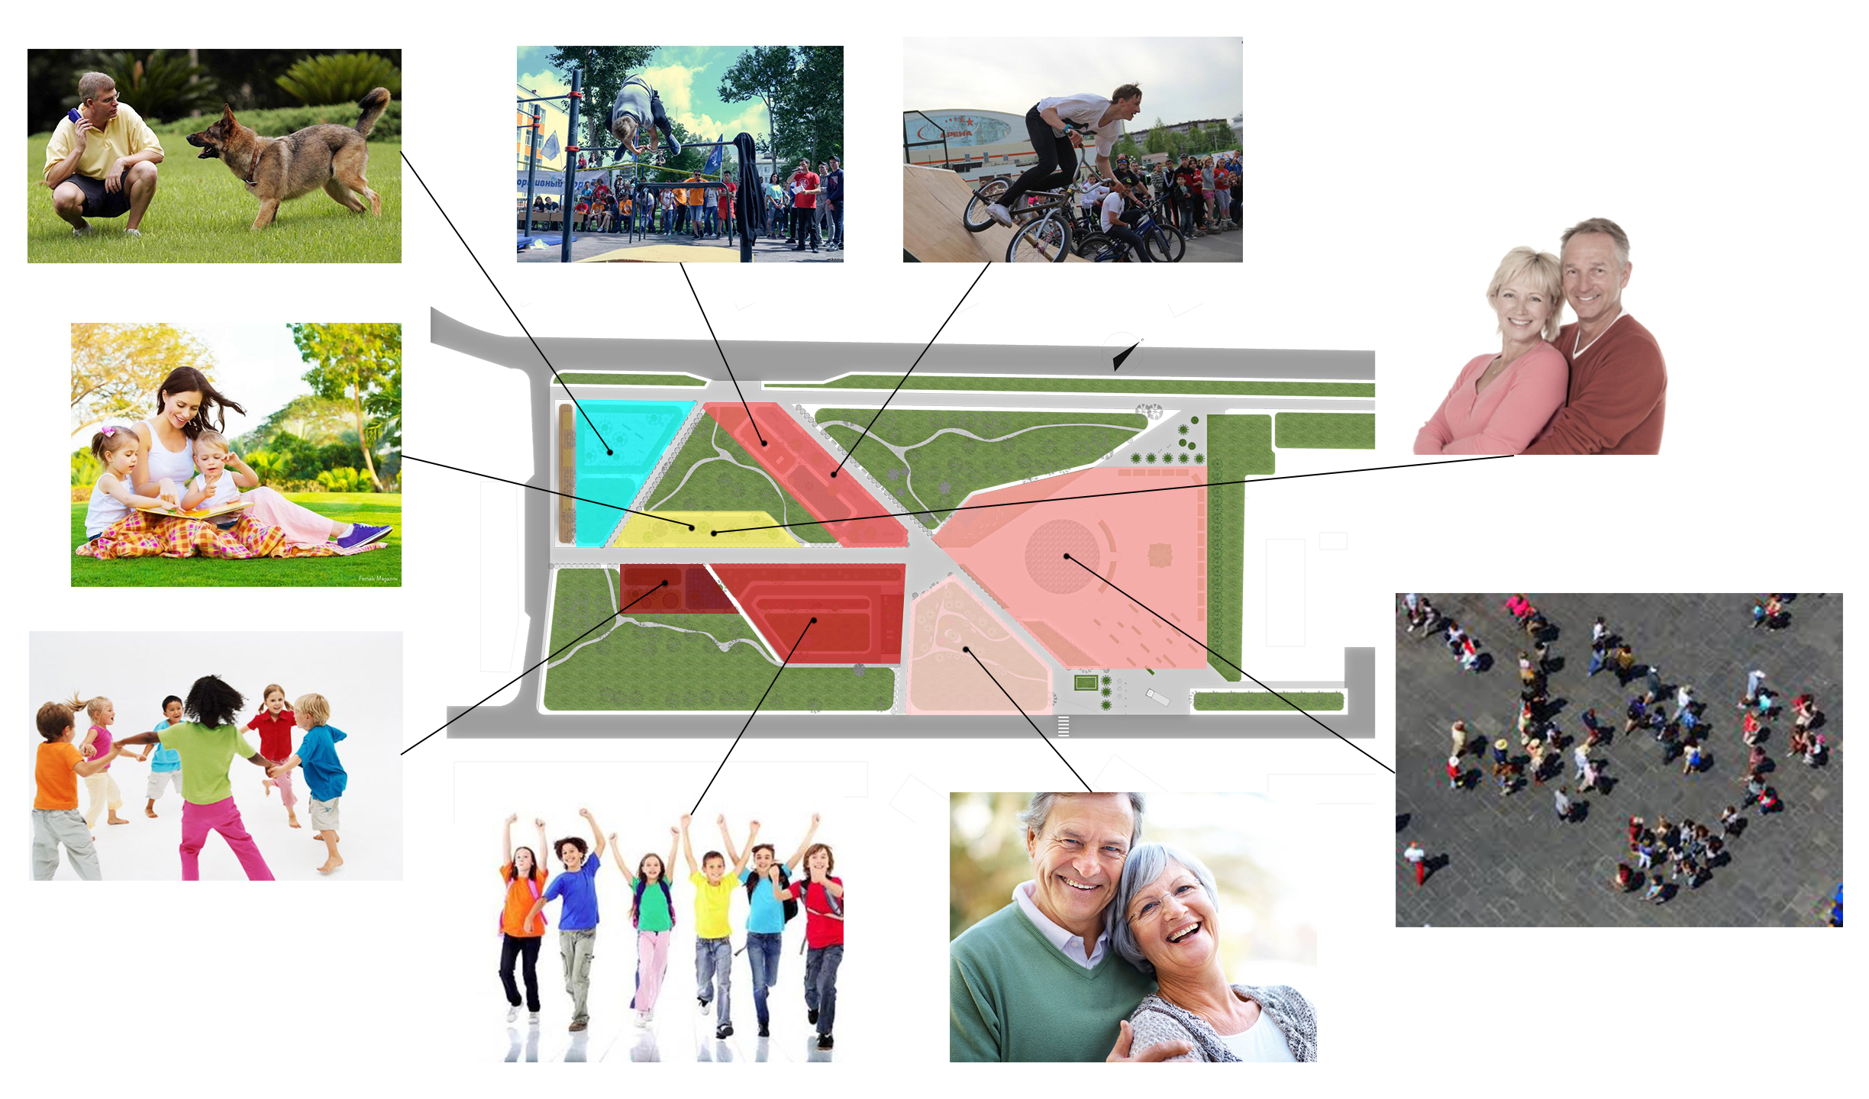
Проектное предложение: сквер «Серебряный»
Анализ целевых групп

Slide 4
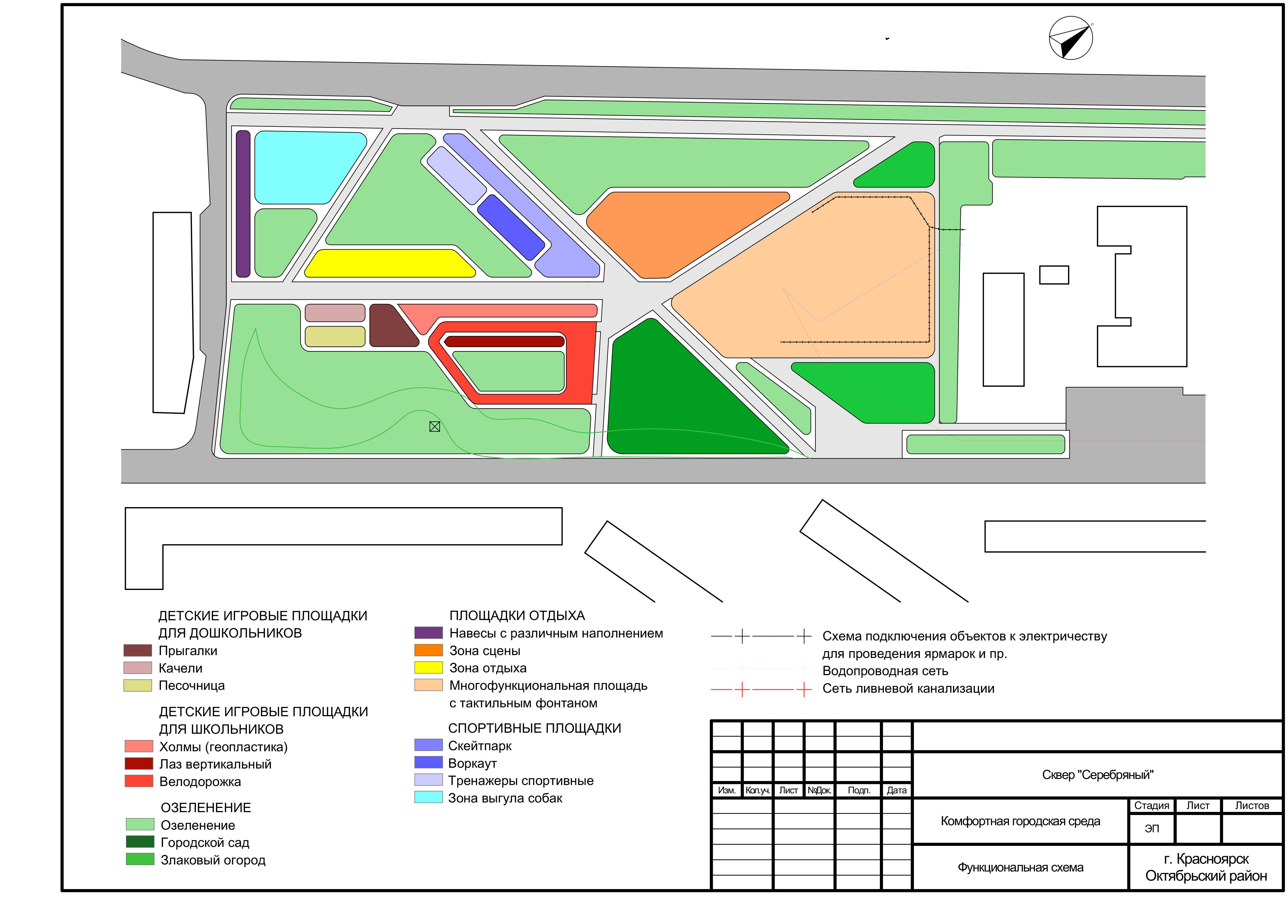
Проектное предложение: сквер «Серебряный»
Функциональная схема

Slide 5
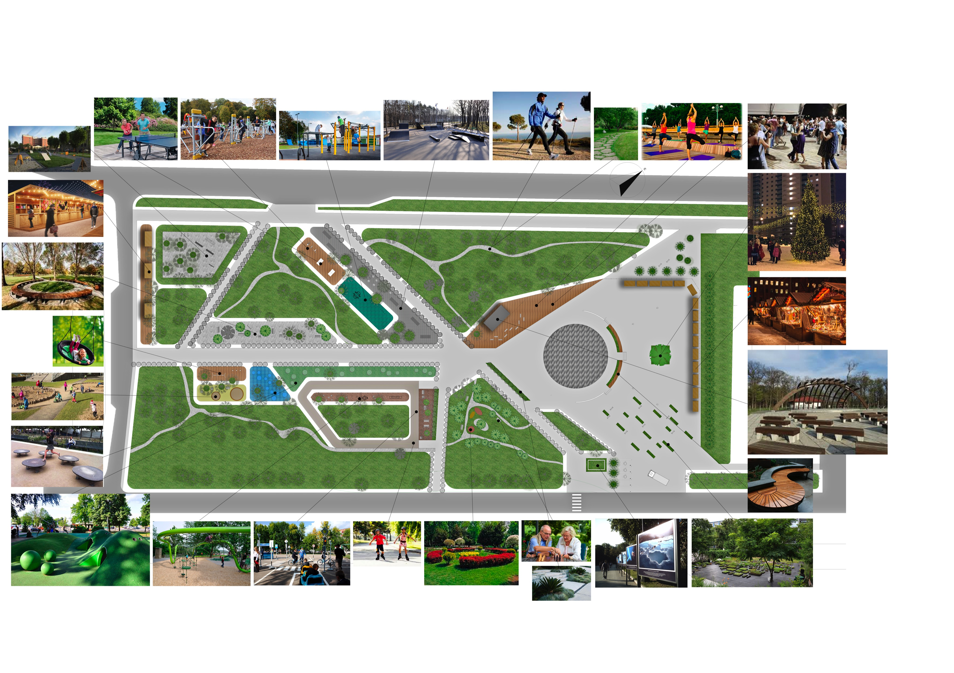

Slide 6
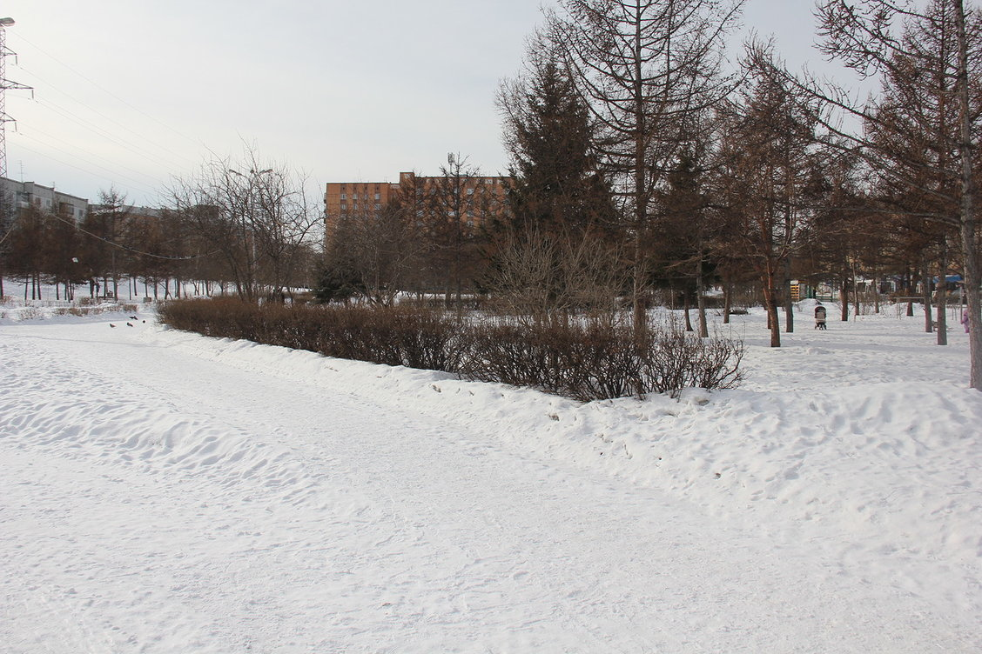
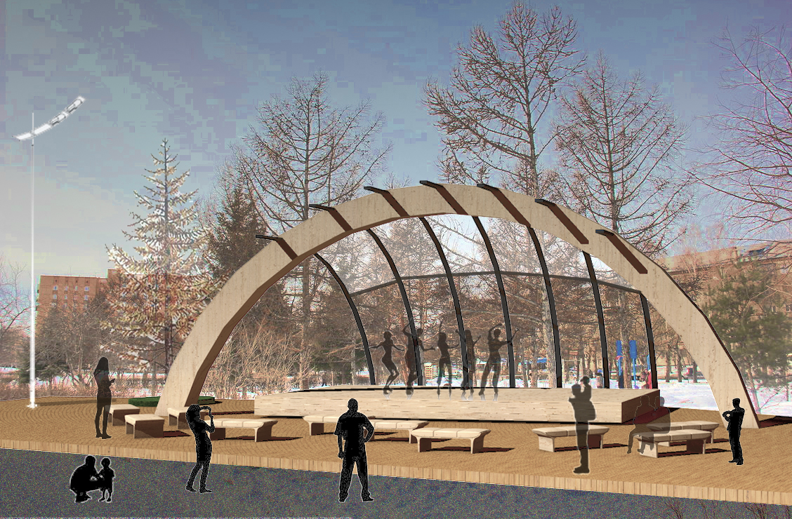
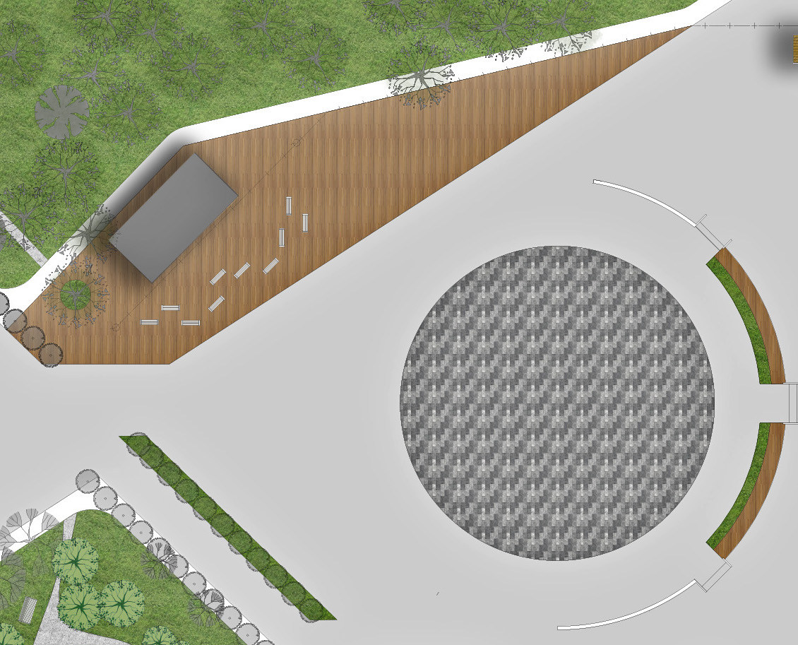
Проектное предложение: сквер «Серебряный»
Главная сцена

Slide 8
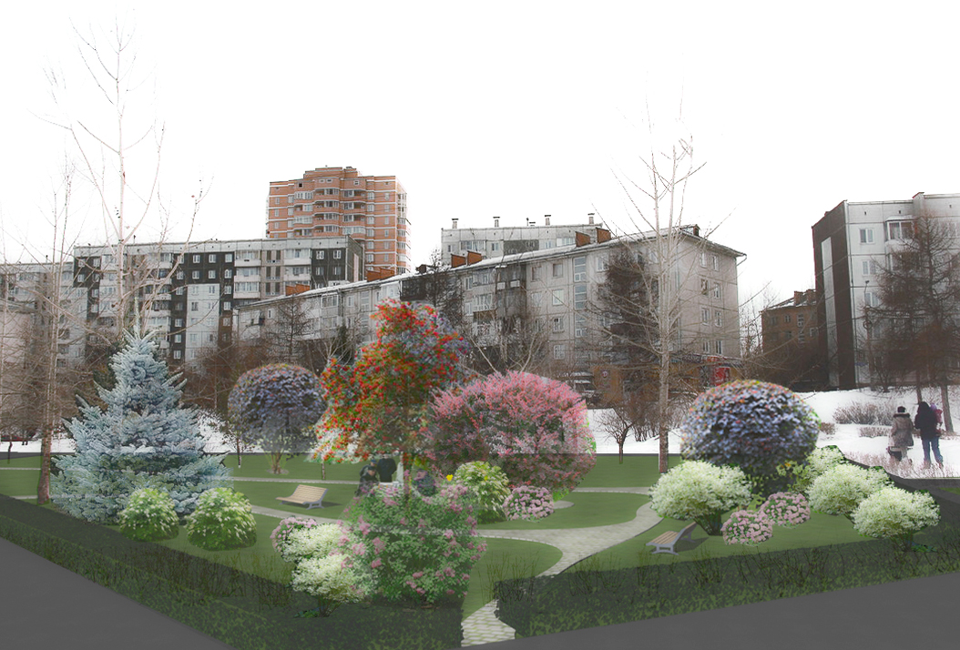
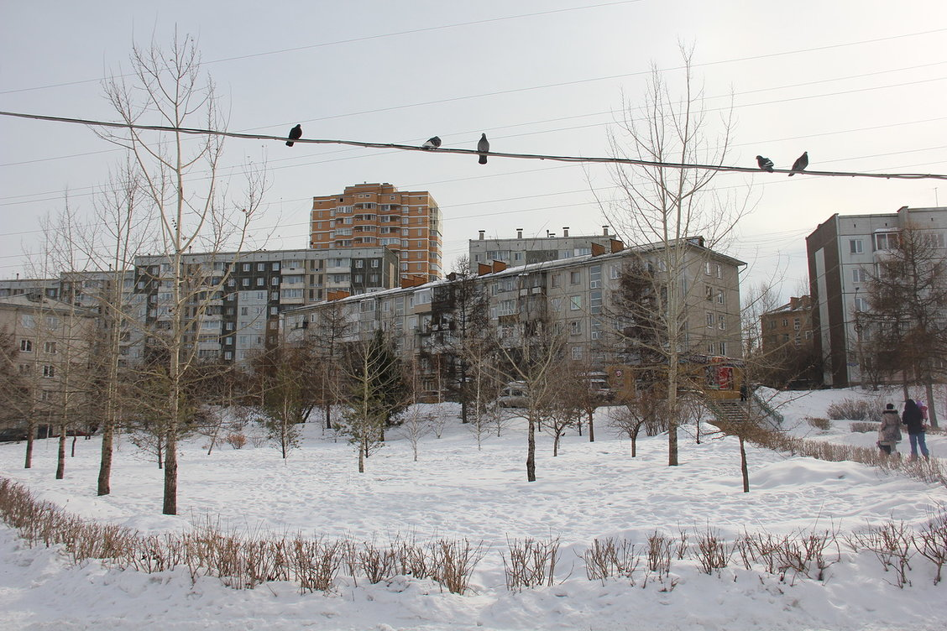
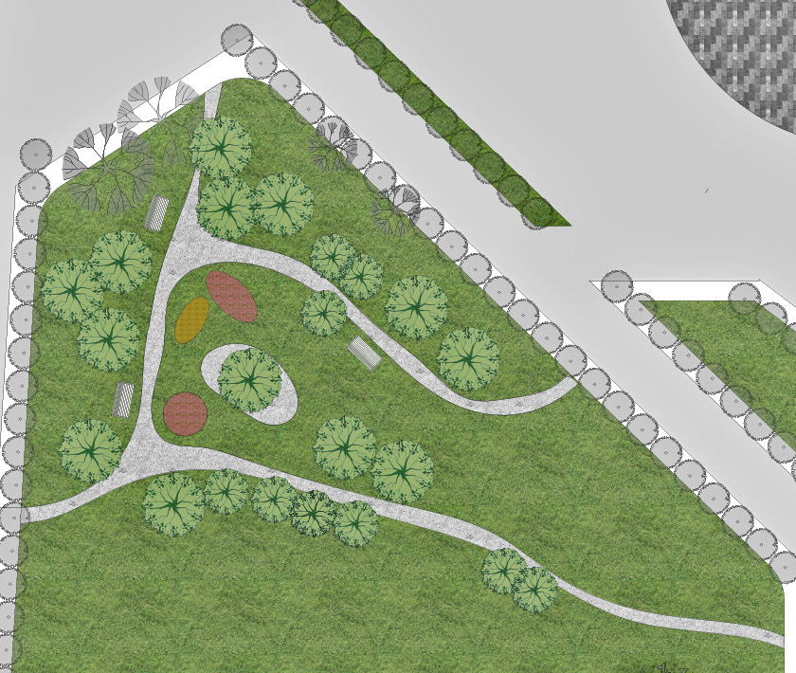
Проектное предложение: сквер «Серебряный»
Городской сад

Slide 10
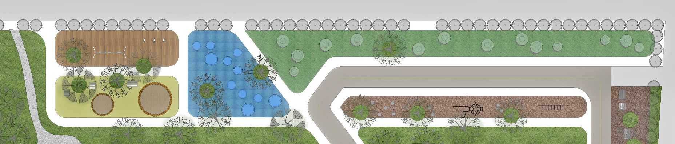
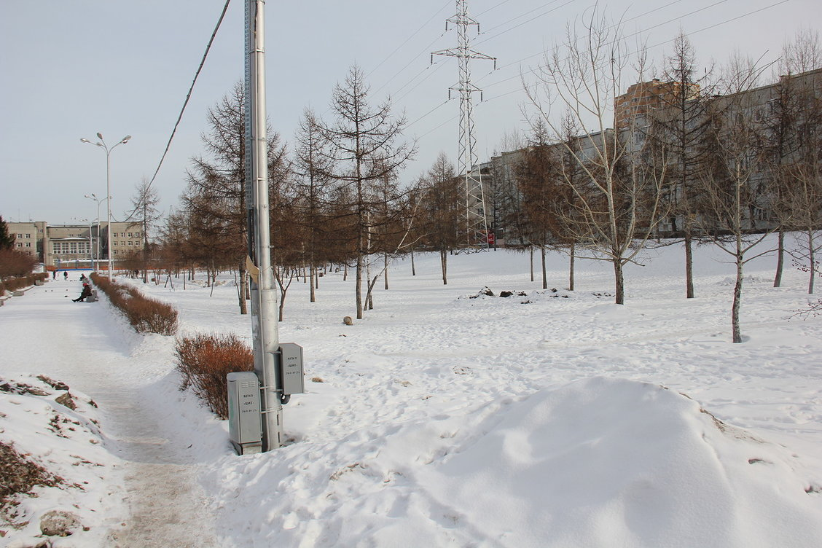
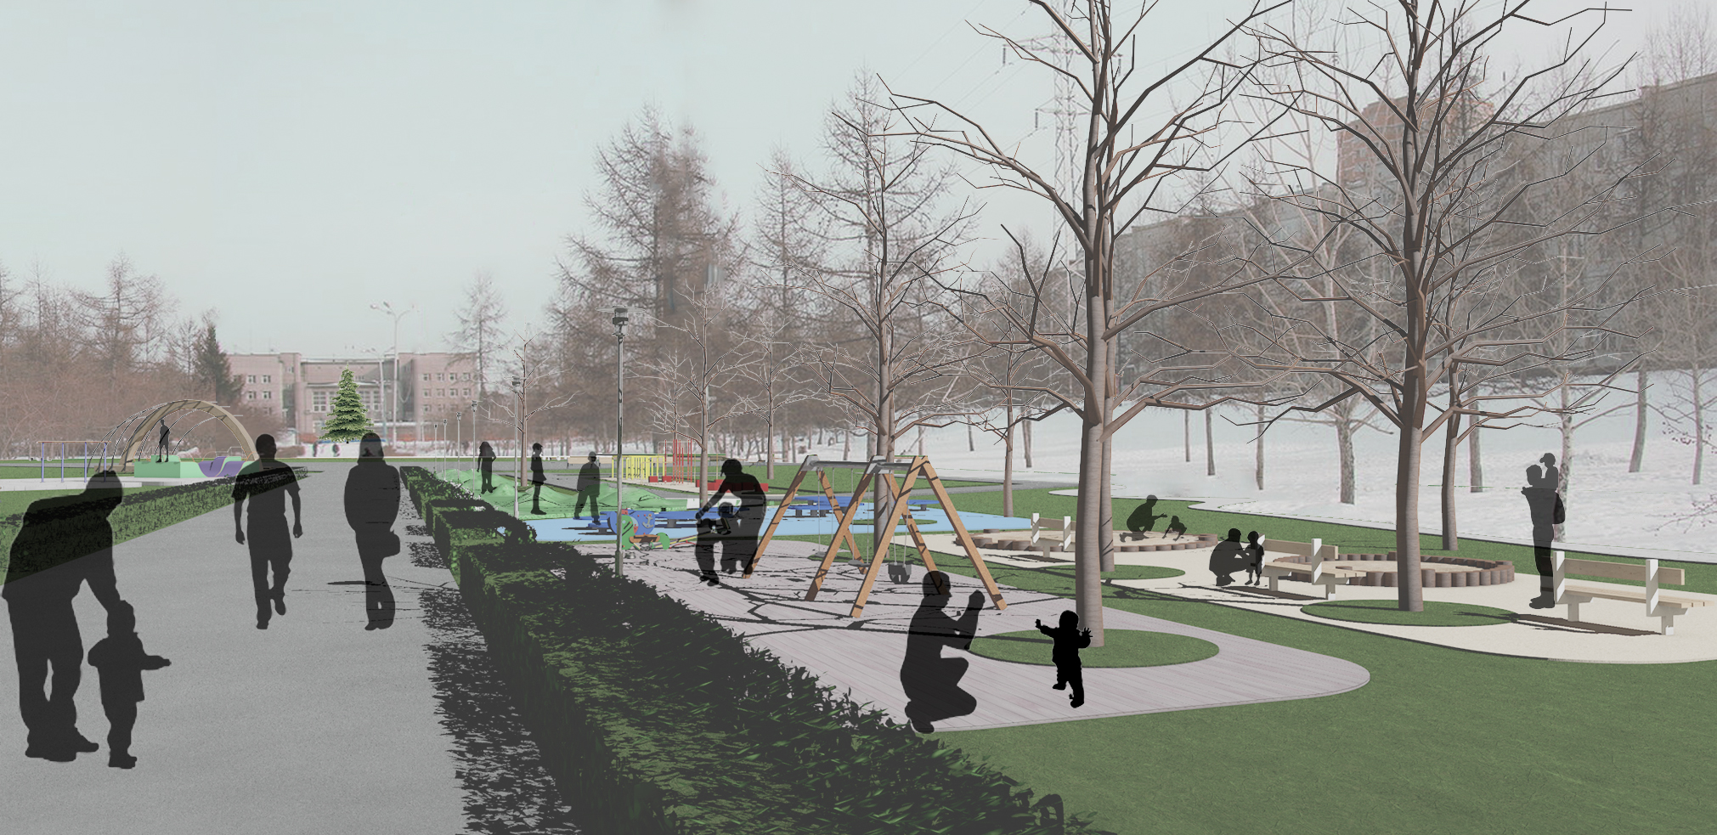
Проектное предложение:
сквер «Серебряный»
Детские площадки

